Slide 1
Parallelisierung des Wave Function Collapse Algo-
rithmus in einem Kubernetes Cluster

Slide 2
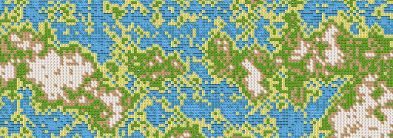
Generierung von Landkarten

Slide 3
Motivation
🎮 Prozedurale Generierung in Games & Simulationen
🗺️ WFC erzeugt lokal konsistente, global plausible Karten
📈 Ziel: effiziente, skalierbare Lösung durch Parallelisierung
☁️ Einsatz in Kubernetes-Cluster

Slide 4
Zielsetzung der Arbeit
☁️Skalierbare Softwarelösung in Kubernetes entwickeln
🧠⚡WFC-Algorithmus parallelisieren
📈Effizienz, Skalierbarkeit und Vielfalt evaluieren

Slide 5





Technologien
Python & Flask
Kubernetes & Docker
RabbitMQ (Message Queue)
MySQL & Oracle VirtualBox

Slide 6
Wave Function Collapse Algorithmus
Idee basierend auf Superposition und Entropie
Kollaps des wahrscheinlichsten Potential → Constraint Propagation
Anwendungsbereiche: Texturen, Karten, 2D/3D-Welten

Slide 7
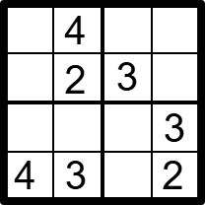
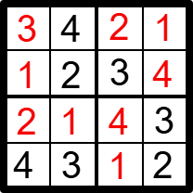
Beispiel: Sudoku

Slide 8
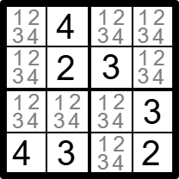
Beispiel: Sudoku
Potential: ein Feld
Entropie: Anzahl der möglichen Zahlen in einem
Feld
Constraint: keine wiederholenden Zahlen in:
- Reihe
- Spalte
- Block

Slide 9
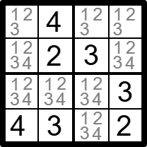
Beispiel: Sudoku
Potential: ein Feld
Entropie: Anzahl der möglichen Zahlen in einem
Feld
Constraint: keine wiederholenden Zahlen in:
- Reihe
- Spalte
- Block

Slide 10
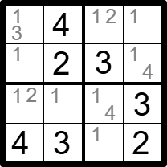
Beispiel: Sudoku
Potential: ein Feld
Entropie: Anzahl der möglichen Zahlen in einem
Feld
Constraint: keine wiederholenden Zahlen in:
- Reihe
- Spalte
- Block

Slide 11
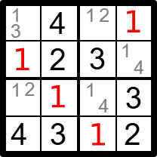
Beispiel: Sudoku
Potential: ein Feld
Entropie: Anzahl der möglichen Zahlen in einem
Feld
Constraint: keine wiederholenden Zahlen in:
- Reihe
- Spalte
- Block

Slide 12
Beispiel: Sudoku
Potential: ein Feld
Entropie: Anzahl der möglichen Zahlen in einem
Feld
Constraint: keine wiederholenden Zahlen in:
- Reihe
- Spalte
- Block

Slide 13
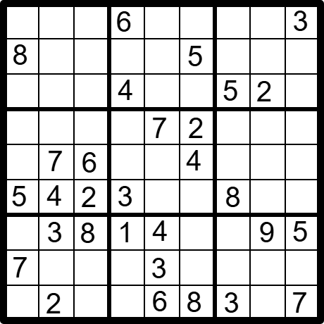
Beispiel: Sudoku
Potential: ein Feld
Entropie: Anzahl der möglichen Zahlen in einem
Feld
Constraint: keine wiederholenden Zahlen in:
- Reihe
- Spalte
- Block

Slide 14
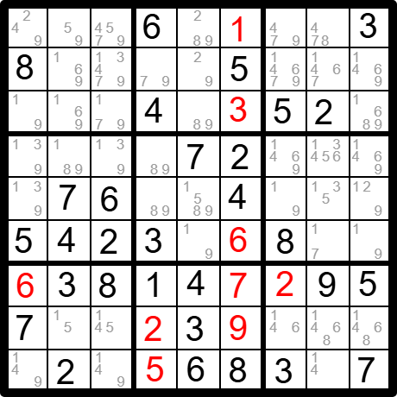
Beispiel: Sudoku
Potential: ein Feld
Entropie: Anzahl der möglichen Zahlen in einem
Feld
Constraint: keine wiederholenden Zahlen in:
- Reihe
- Spalte
- Block

Slide 15
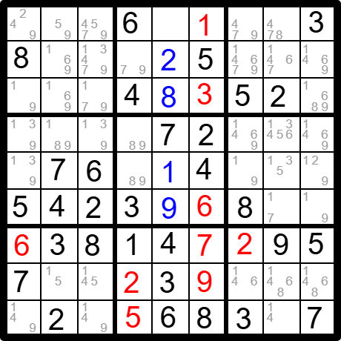
Beispiel: Sudoku
↯
Potential: ein Feld
Entropie: Anzahl der möglichen Zahlen in einem
Feld
Constraint: keine wiederholenden Zahlen in:
- Reihe
- Spalte
- Block

Slide 16
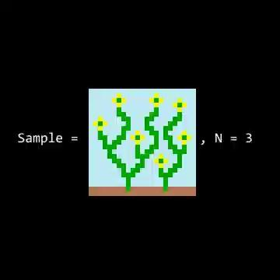
Anwendungsbereiche
Max Gumin: https://github.com/mxgmn/WaveFunctionCollapse

Slide 17
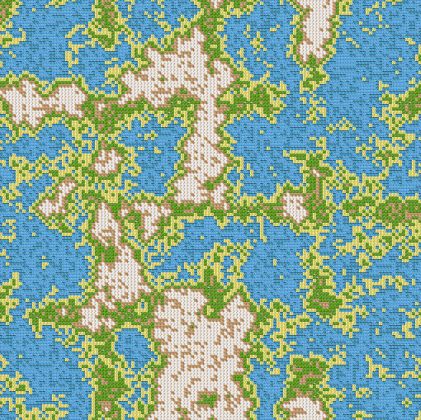
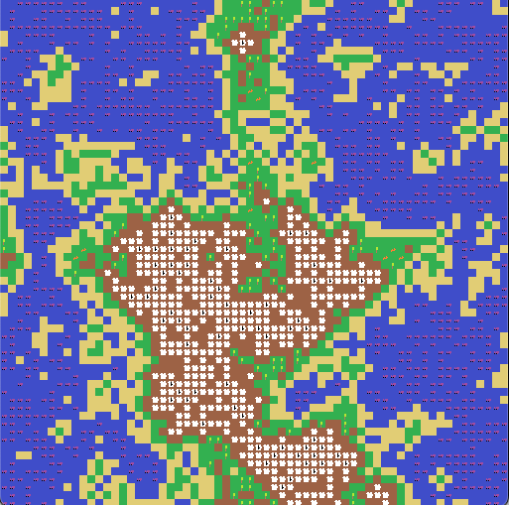
Maps / Tiles

Slide 18

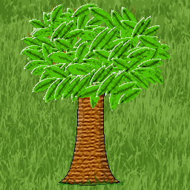
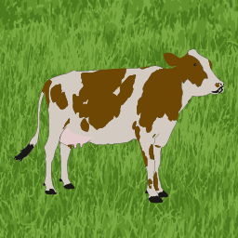
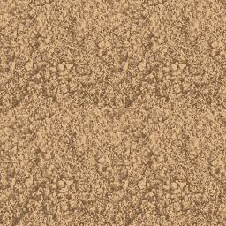
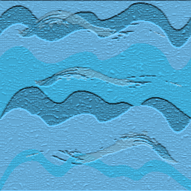
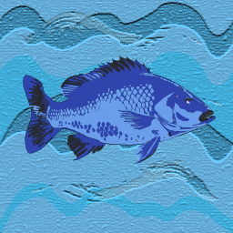
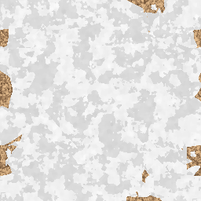
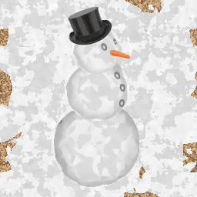
Sprites

Slide 19
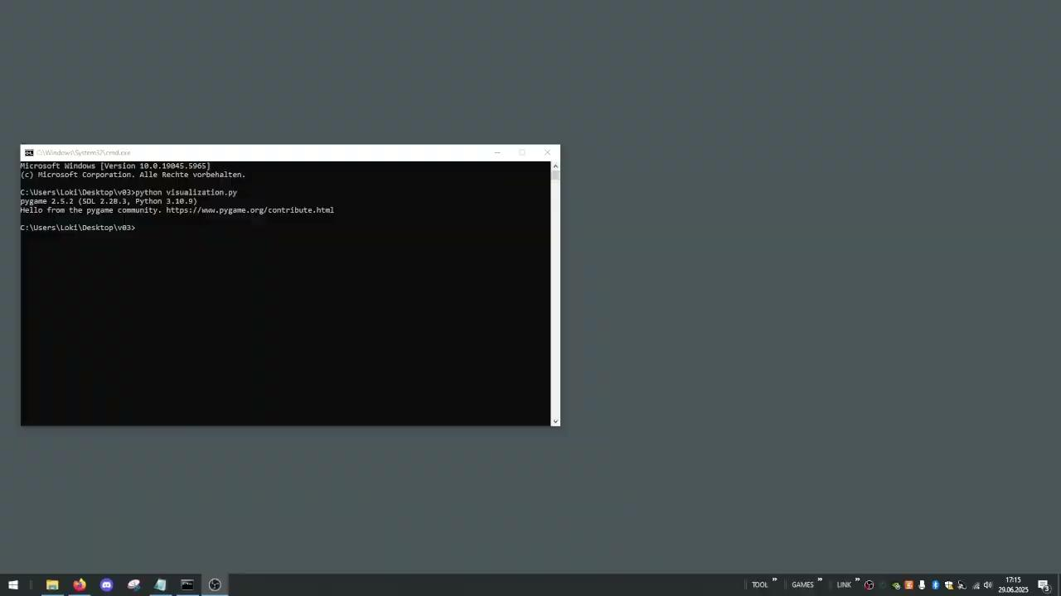
Video Demo

Slide 20
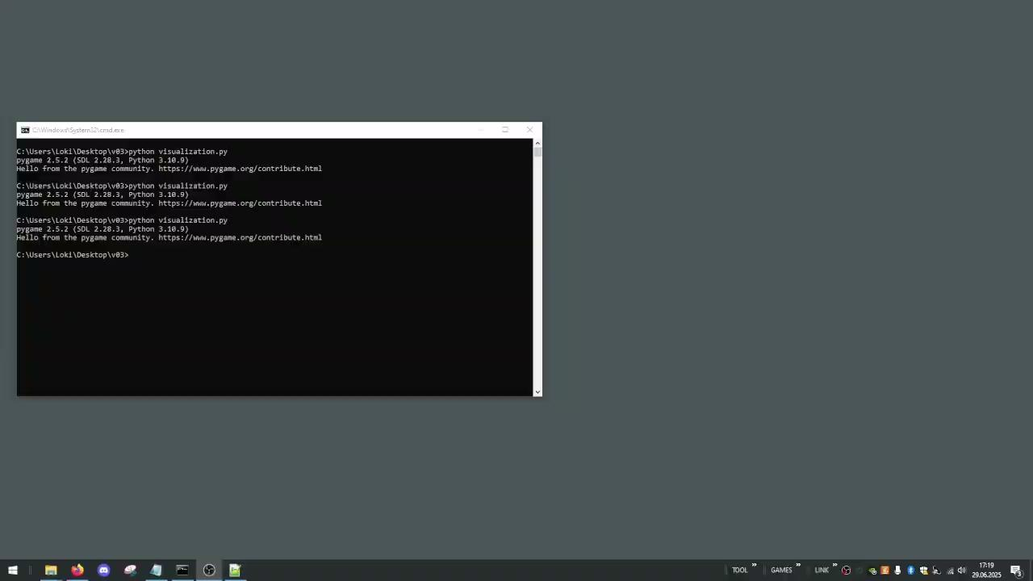
Video Demo

Slide 21
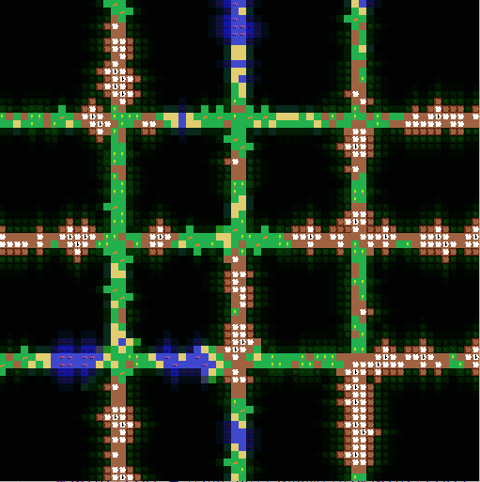
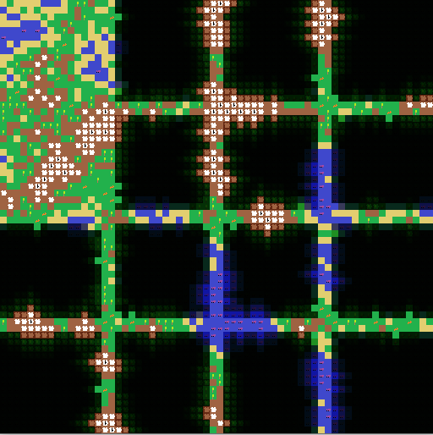
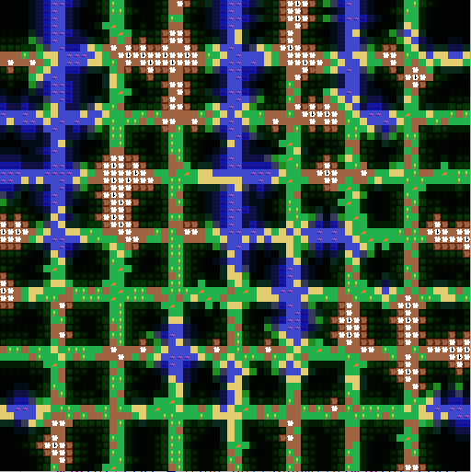
Parallelisierung
Maps werden in Chunks unterteilt
Chunks mit vorberechneten Rändern unabhängig berechnet
Verarbeitung durch mehrere Worker parallel
Zusammenführung zu konsistenter Map

Slide 22

Parallelisierung - Limitation
Maps können nicht in beliebig viele Parts geteilt werden:

Slide 23
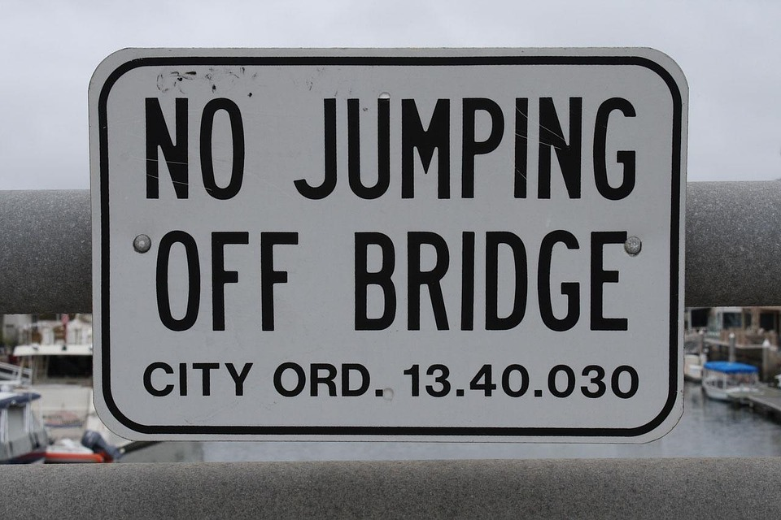
Rules
Number of Tiles
Number of Parts
Entropy Tolerance
Number of Workers

Slide 24
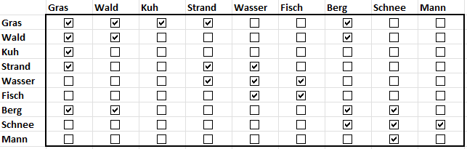
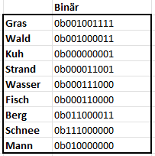
Restrictions

Slide 25
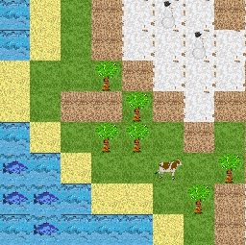
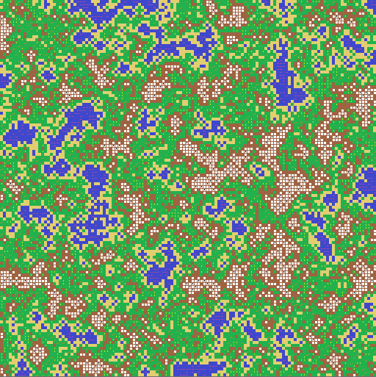
Restricted Maps

Slide 26
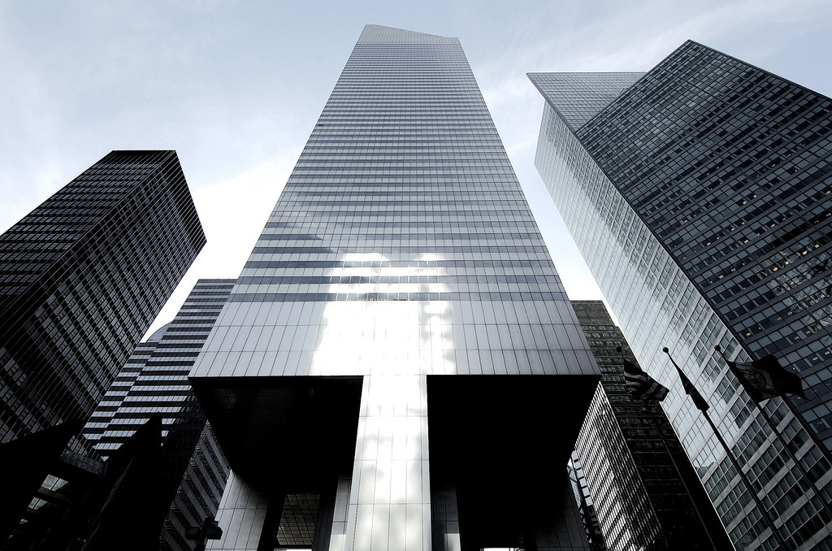
Architektur

Slide 27
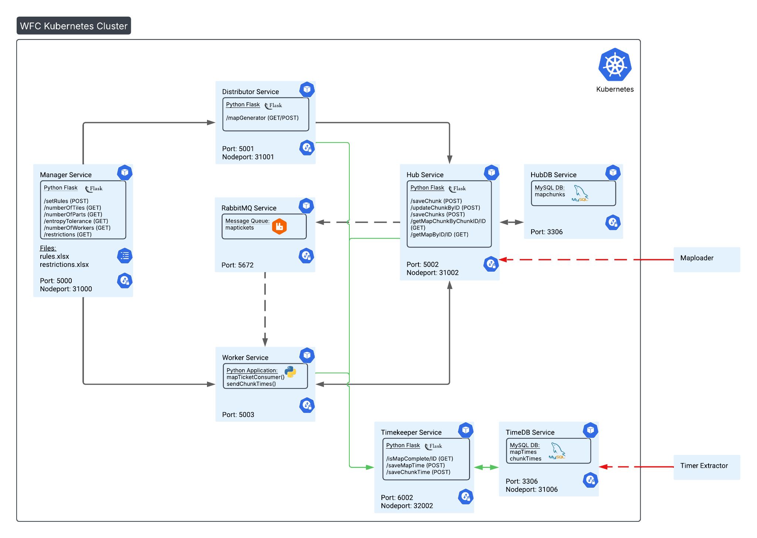

Slide 28
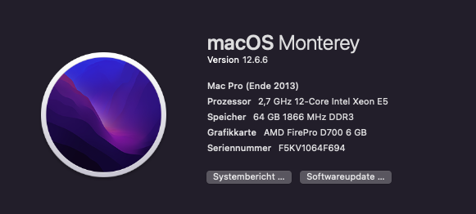
Evaluation - Aufbau und Methodik
Systeme:
Cluster: 8x Linux Ubuntu Server 22.04
Extern: 1x MacOS 12.6.6

Slide 29
Evaluation - Aufbau und Methodik
Parameter:
Mapgröße (16, 32, 48, … , 256)
Anzahl Parts (1, 4, 16, … , 256)
Anzahl Worker (1, 2, 4, … , 256)
(Entropietoleranz)
Jede Messung 3x
676 Maps / 50540 Chunks

Slide 30
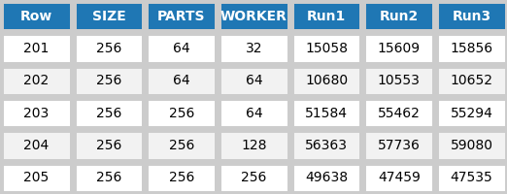
Evaluation - Messreihe
→ messreihen.csv

Slide 31
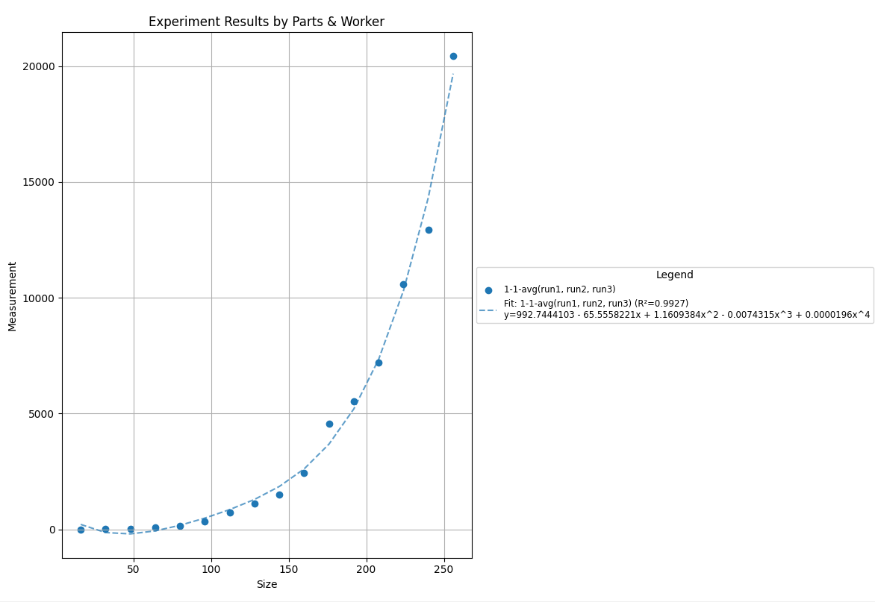
Evaluation - Auswertung

Slide 32
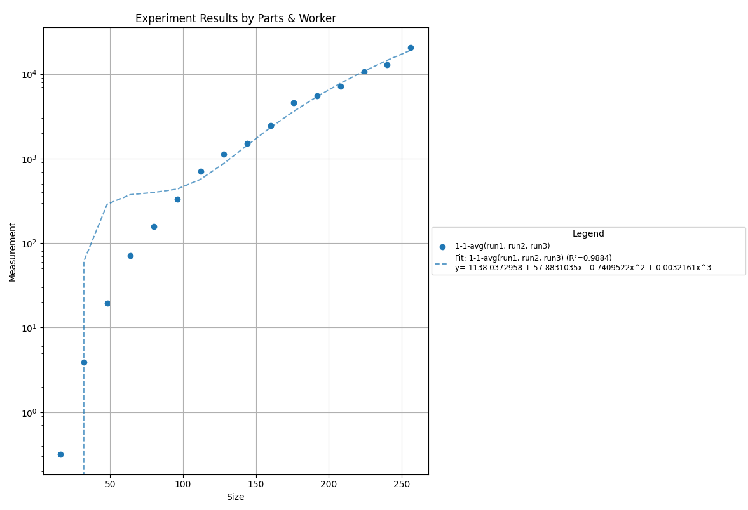
Evaluation - Auswertung

Slide 33
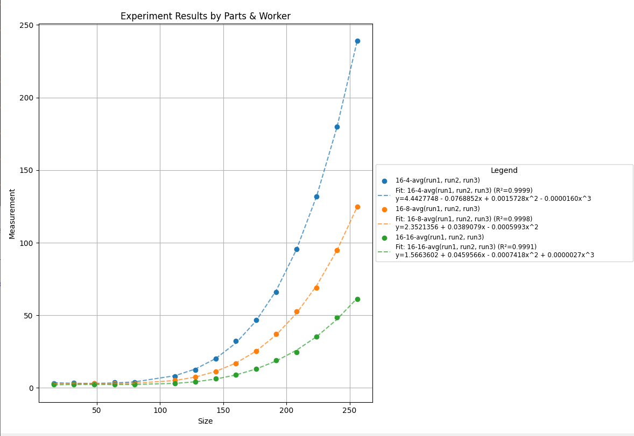
Evaluation - Auswertung

Slide 34
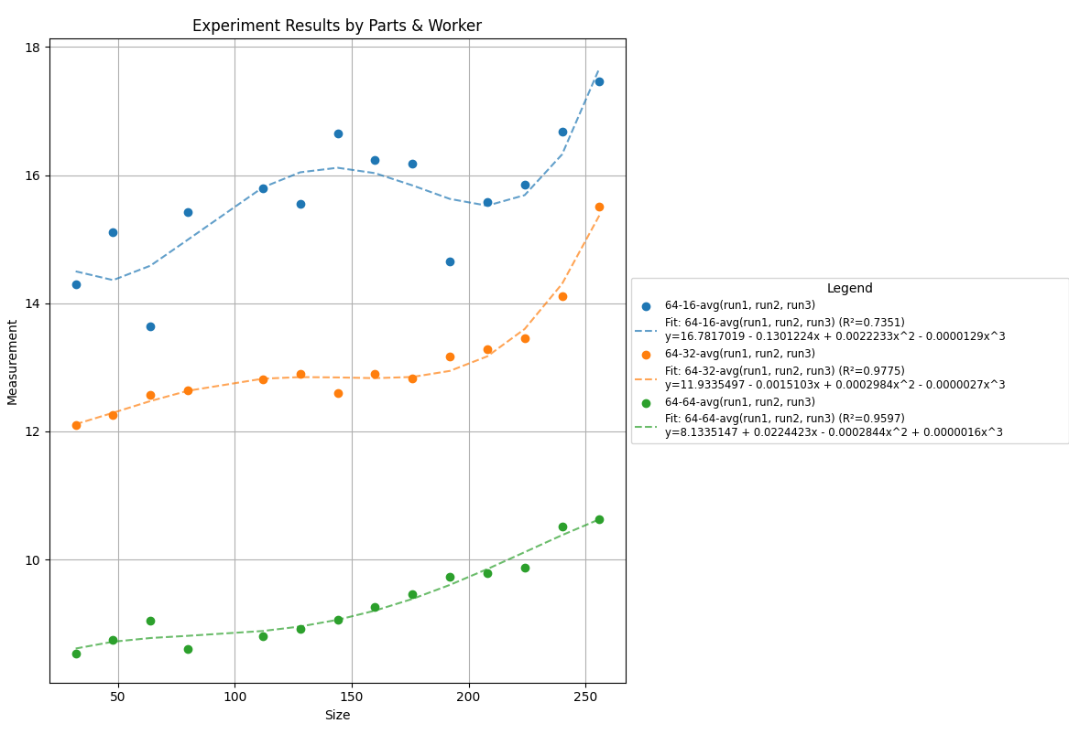
Evaluation - Auswertung

Slide 35
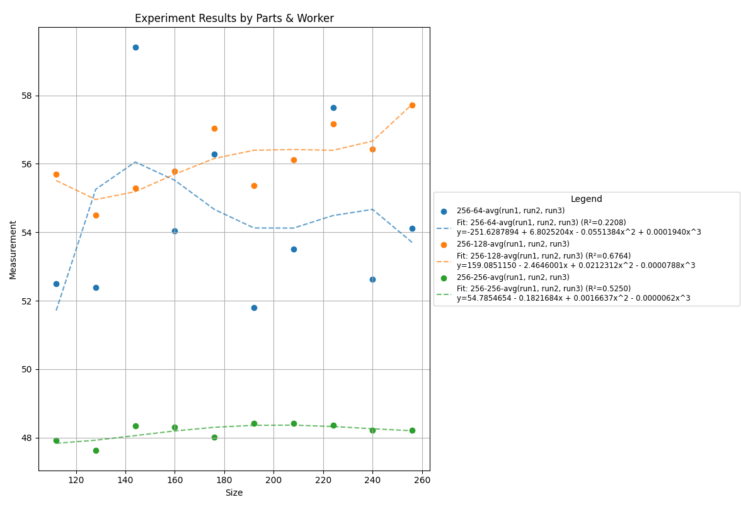
Evaluation - Auswertung

Slide 36
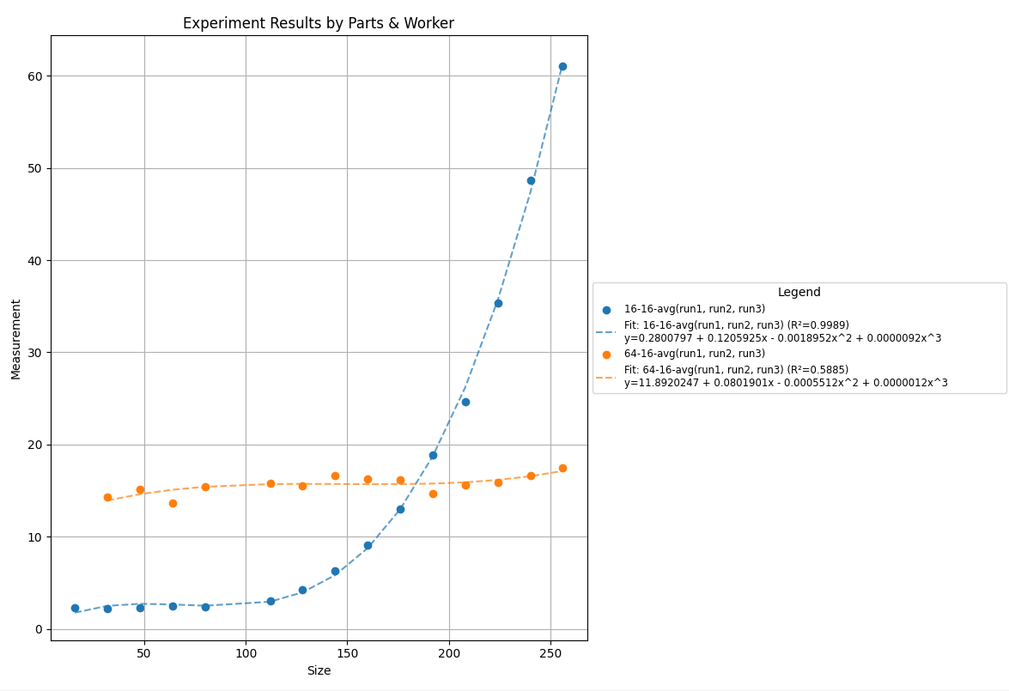
Evaluation - Auswertung

Slide 37
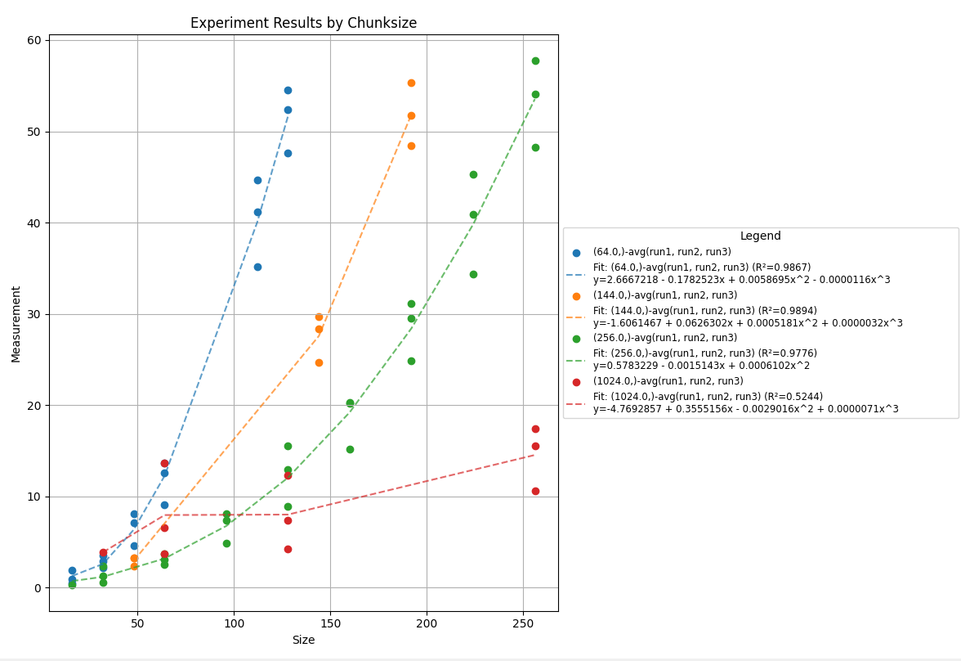
Evaluation - Auswertung

Slide 38
Evaluation - Ergebnisse
Signifikante Beschleunigung durch Parallelisierung
Größere Maps profitieren stärker
Entropie-Toleranz beeinflusst Vielfalt & Konsistenz
Diagramme zeigen lineare bis polynomiale Optimierung

Slide 39
Herausforderungen und Limitationen
Broker vs. Message-Queue
Dockerfile Layer
Robustheit Worker/RabbitMQ
Invalide Messungen

Slide 40
Herausforderungen und Limitationen
Distributor
Quadratische Maps
Parallelisierung / Entropy Tolerance

Slide 41
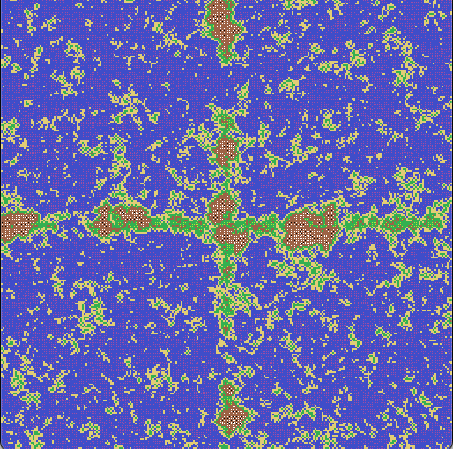
Herausforderungen und Limitationen

Slide 42
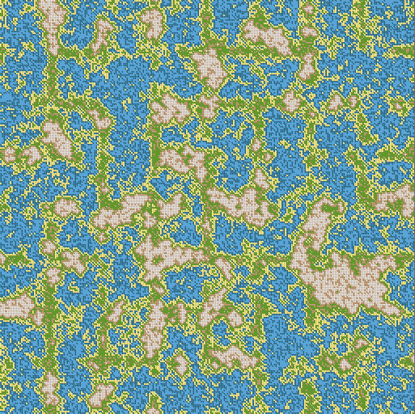
Herausforderungen und Limitationen

Slide 43
Fazit
WFC erfolgreich parallelisiert
Kubernetes als geeignete Infrastruktur
Hohe Skalierbarkeit & Effizienz
Gute Basis für zukünftige Forschung

Slide 44
Ausblick
Nicht-quadratische Maps / Adaptive Chunkgröße
Erweiterung des Tilesets
Verschachtelung des Distributors
GPU-basierte Beschleunigung
Einsatz in Echtzeitumgebungen (Games, Simulationen)
3D-Map-Generierung mit WFC
Erweiterung der Evaluation

Slide 45
Ausblick

Slide 46
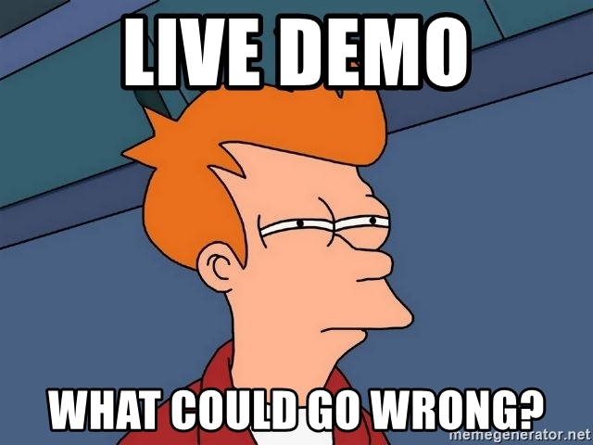
Vielen Dank
es folgt nun eine Live-Demonstration

